Slide 1



QA בודק תוכנה
אלכס גורבצ'וב

Slide 2
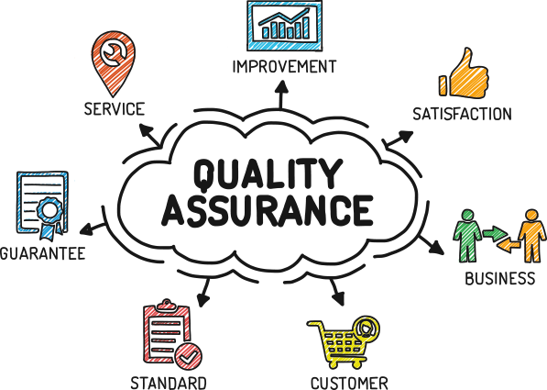
מושגי יסוד מעולם המחשבים
לפני שנתחיל – טסט קטן, עד כמה יש לכם את זה?

Slide 3
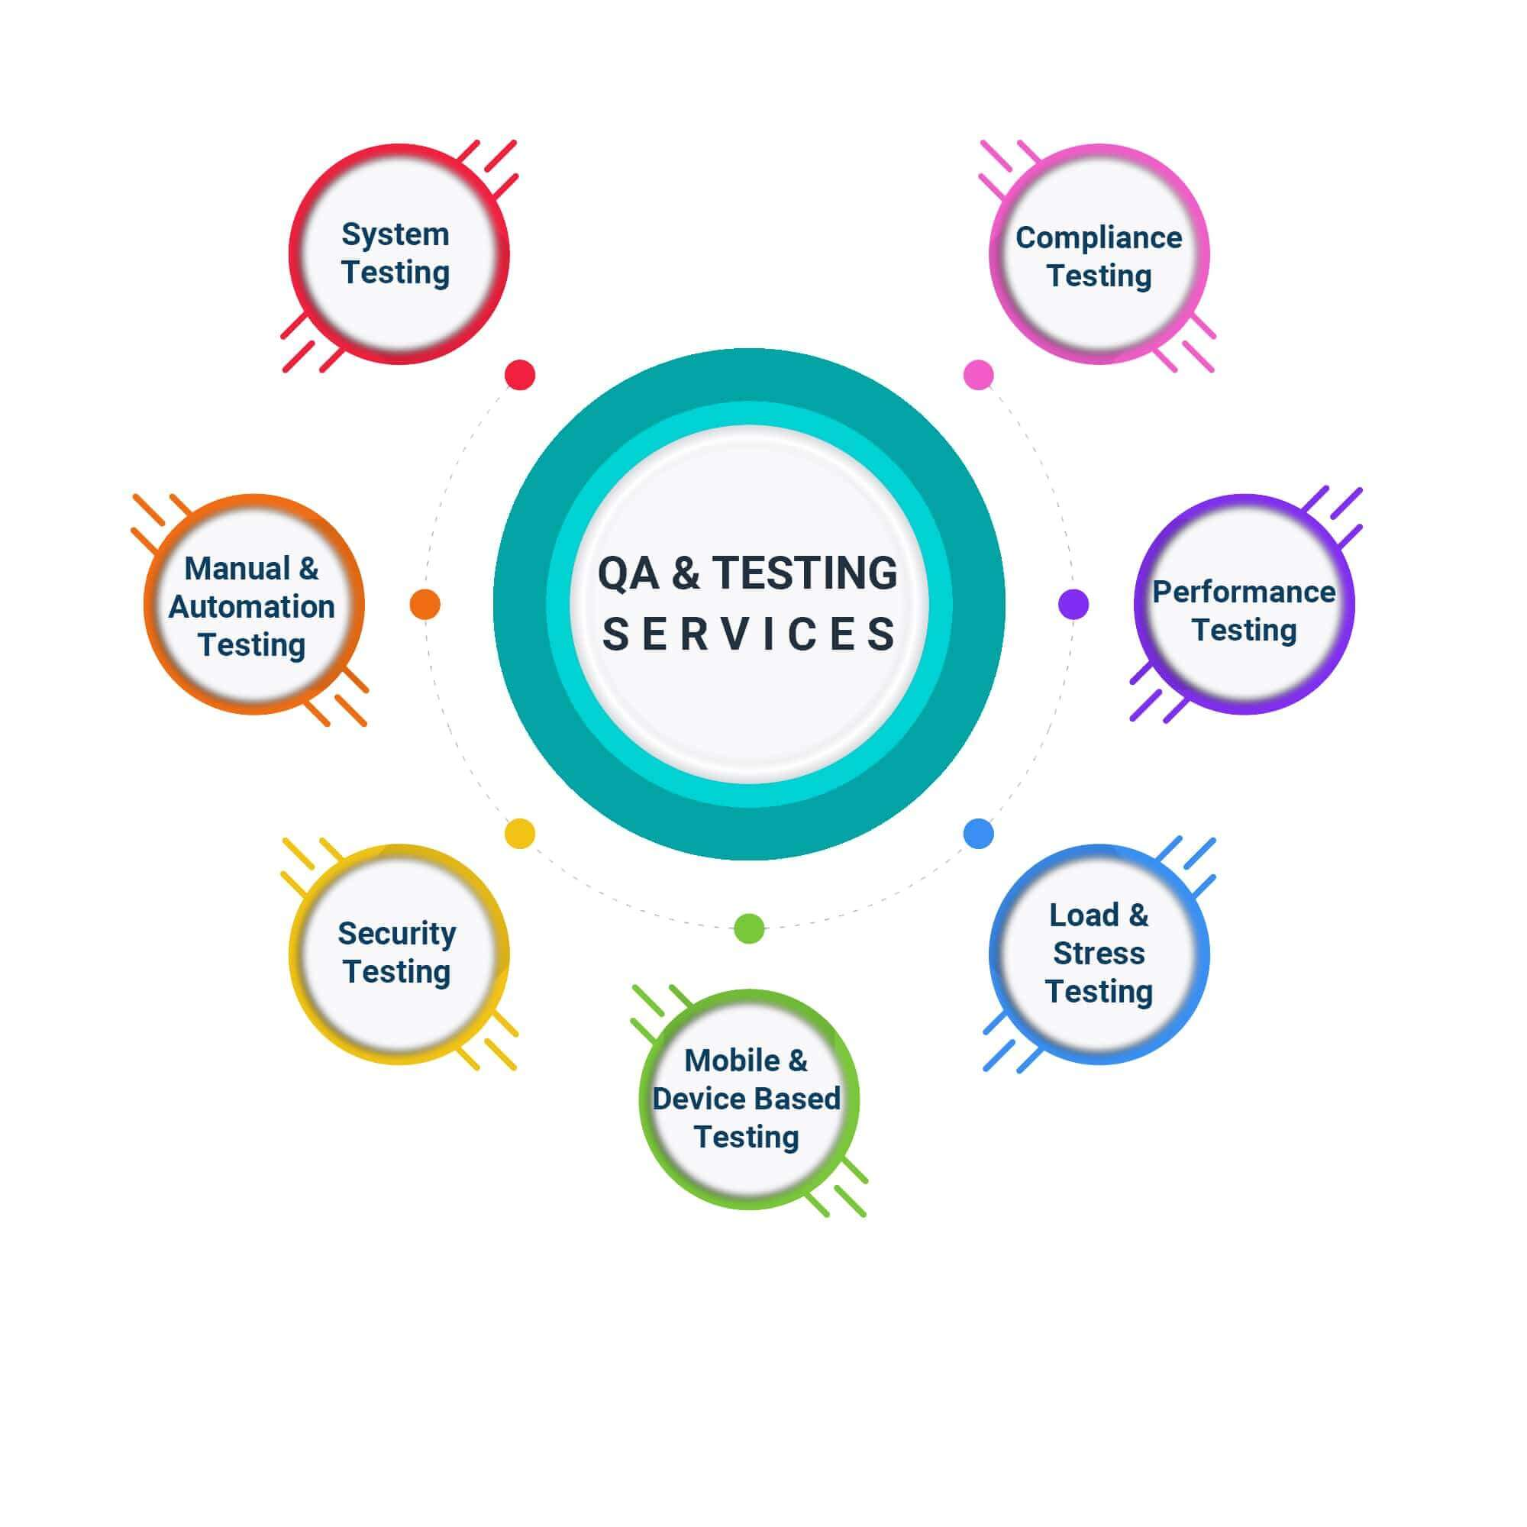
מה צריך לדעת על QA?
עבודה ב-QA נחשבת אמנם לתחום שדורש פחות ידע ברמת התוכנה ביחס לעבודה של מהנדס או של מפתח תוכנה, אך זה ממש לא אומר שתחום ה-QA לא דורש כישורים ומיומנויות טכניות.
בפועל, בשביל עבודה בבדיקות תוכנה חשוב להבין היבטים אחרים בכל הנוגע לתוכנה עצמה. נכון, QA ידני עדיין נפוץ אך בפועל, תחום ההייטק הולך יותר ויותר לכיווןQA אוטומציה על חשבון בדיקות תוכנה ידניות. לכן החשיבות של יכולת תכנות, גם מבחינת עבודה ב-QA רק צפויה לגבור עם הזמן.

Slide 4
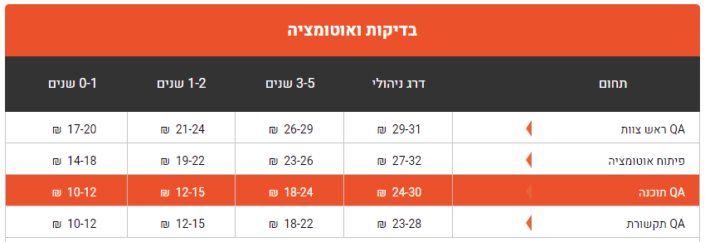
מה עם שכר?
עבודה בבדיקות תוכנה נחשבת לשער כניסה לעולם ההייטק עבור רבים. זאת משום שבמקרים רבים הידע המצופה ממי שמחפשים עבודה ב-QA בין אם הם עוסקים בבדיקות ידניות או בביצוע אוטומציה, הוא לרוב משמעותי פחות מאנשים המתעסקים באלגוריתמים, בפיתוח תוכנה או בממשק שבין התוכנה לשרת ולמערכות התומכות באופרציה של המוצר. על כן, במקרים מסוימים חברות מפרסמות שהן מחפשות עובדיQA ללא ניסיון, ומאפשרות הכשרה תוך כדי עבודה.

Slide 5
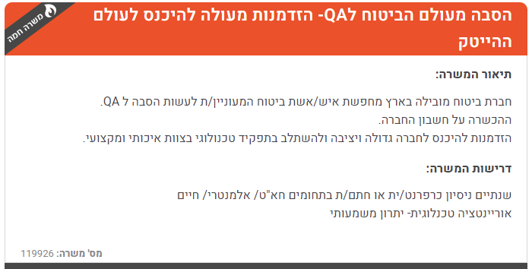
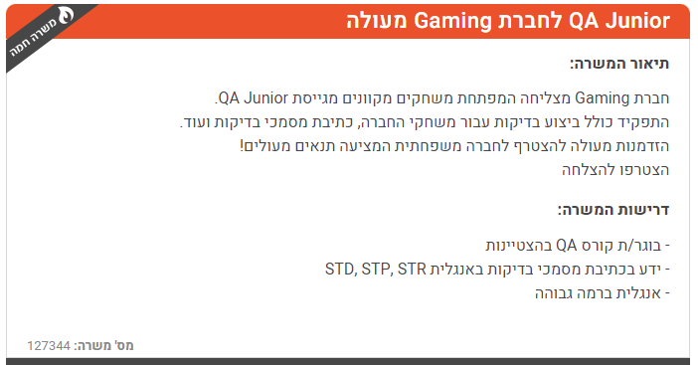
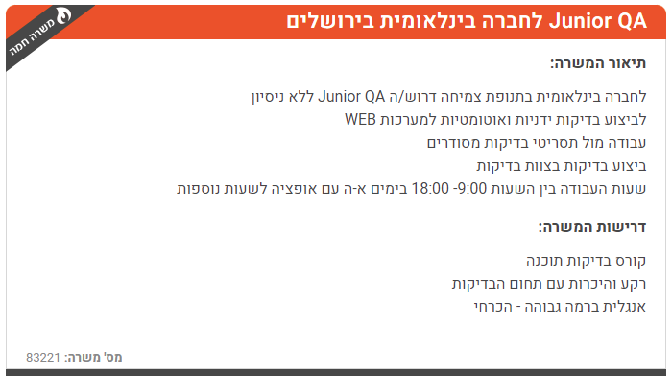
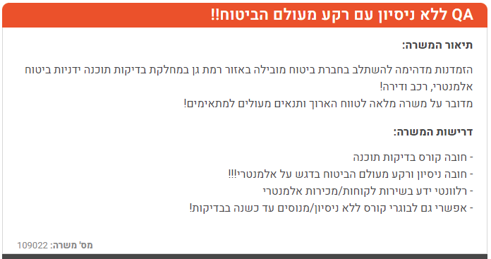
האם אני יכול למצוא עבודה?

Slide 6

מה נלמד בקורס?
קורס בדיקות תוכנה יעסוק בנושאים החשובים הנדרשים כיום מאיש QA:
הכרות עם סביבת העבודה
היכרות עם בסיסי נתונים
שפות תכנות
תחום ניתוח מערכות
מתודולוגיות פיתוח תוכנה ובדיקה
תכנון בדיקות בכלי בדיקה אוטומטיים
עולמות ה -web והמובייל
הקורס מובנה ומותאם לרוח התקופה הטכנולוגית ומספק קשת רחבה של אפשרויות תעסוקה בענף ההייטק.
קורס כולל הכנה למבחן הסמכה של ISTQB.

Slide 7
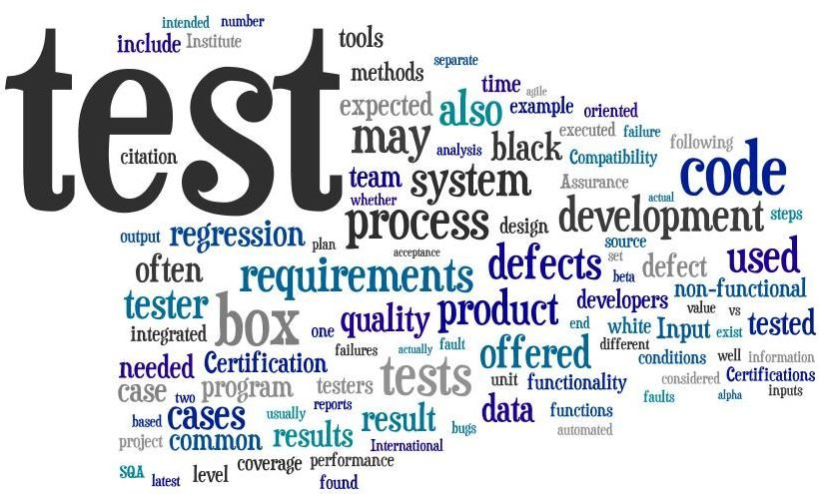
מה נלמד בקורס?
הקורס מספק לבוגריו היכרות עם שלוש עולמות מרכזיים:
מתודולוגיות פיתוח והבטחת איכות תוכנה ובכלל זה כתיבת מסמכי הבדיקותSTP ,STD ו-STR.
כלי ניהול הבדיקות המלווים את בודק התוכנה במתכונת ייחודית המשלבת את הכלים המובילים את השוק היום.
כלי אוטומציה חדשניים בגישת ה-Codeless.
לקראת סיום הקורס כל סטודנט יבצע פרויקט מעשי המסכם את הידע הנרכש במהלך הקורס.

Slide 8

שאלות?

